Slide 1
TEAM Model智慧教室 快速上手
臺灣科技領導與教學科技發展協會

Slide 2
課程目標
您可以：
瞭解智慧教室在教學中的應用方式
操作智慧教室常用功能

Slide 3
課程大綱
準備上課
HiTeach 常用功能
高效教學六招式
提問、助教、推送、飛遞、遞交、飛訊

Slide 4
醍摩豆智慧教室

Slide 5
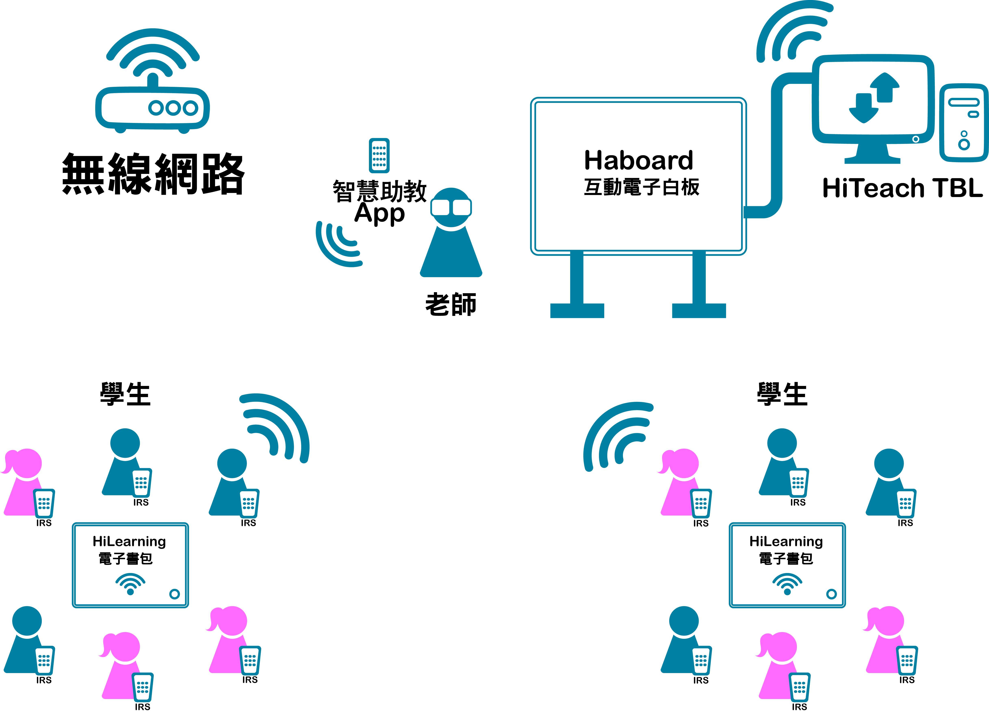
TEAM Model智慧教室的設計

Slide 6
智慧教室教學應用與演練

Slide 7
準備上課

Slide 8
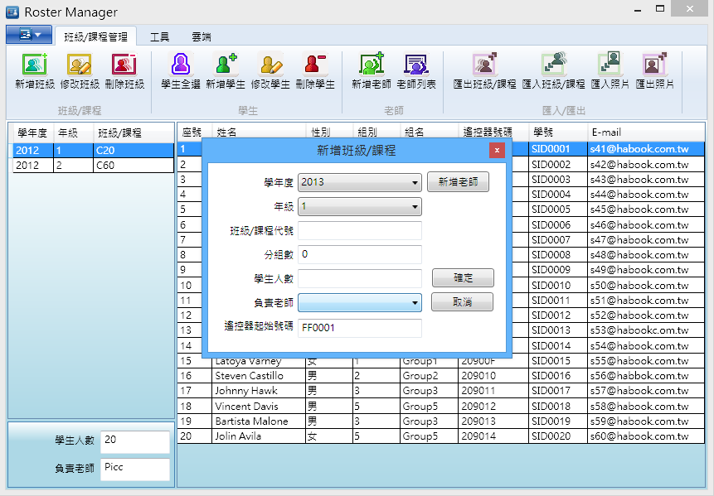
開設一個班級吧！
1.新增老師
2.匯入班級名單

Slide 9
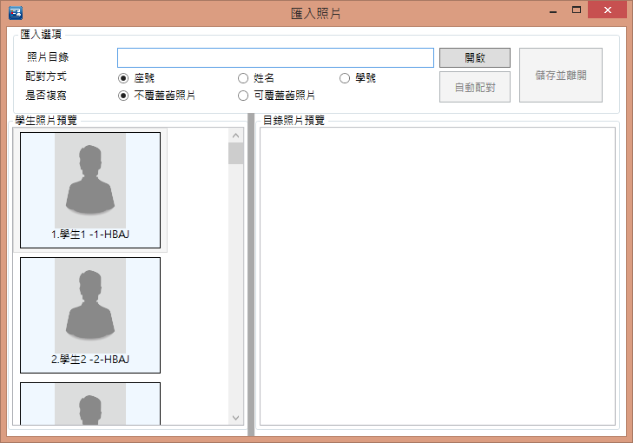
匯入學生照片
學生照片與名單自動配對(座號、姓名、學號)

Slide 10
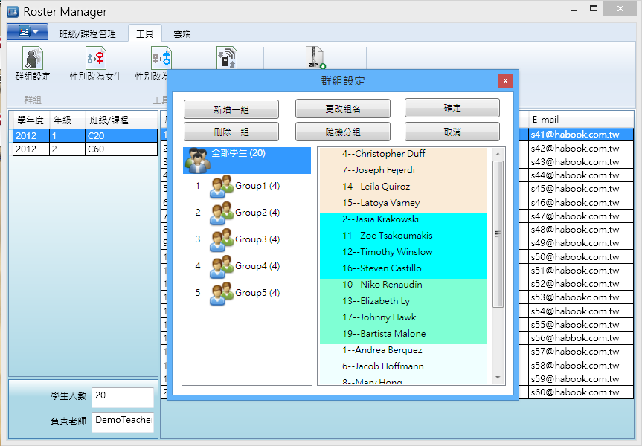
全班分組
工具→群組設置(使用拖拉)、更改性別

Slide 11
開啟HiTeach
互動模式
按兩下圖示
選擇模式

Slide 12
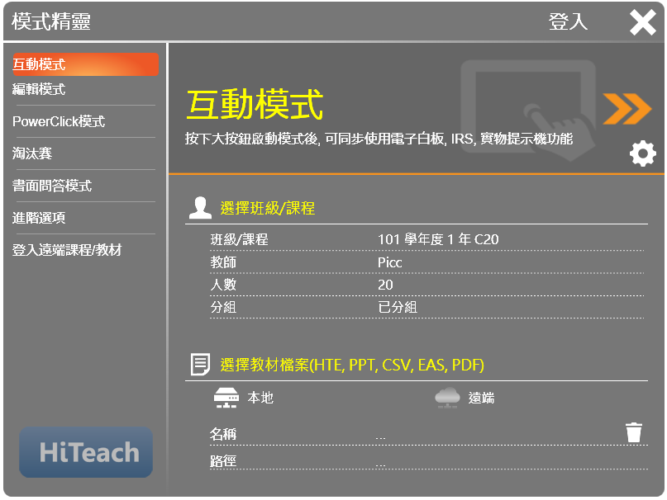
互動模式
3.開始上課
1.選擇班級
(2.選擇教材)

Slide 13
HiTeach介面
頁面清單、編題設定、素材庫
工具列
電子書包主頁功能表列

Slide 14
教學輔具連線狀態判讀
綠色：已連線
實物提示機
IRS即時反饋系統
橘色：未連線

Slide 15
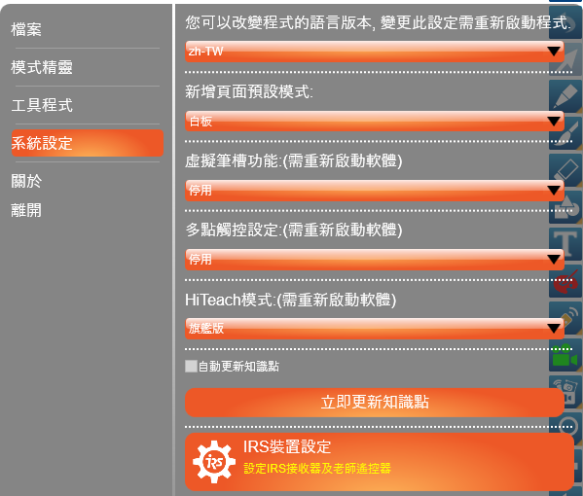
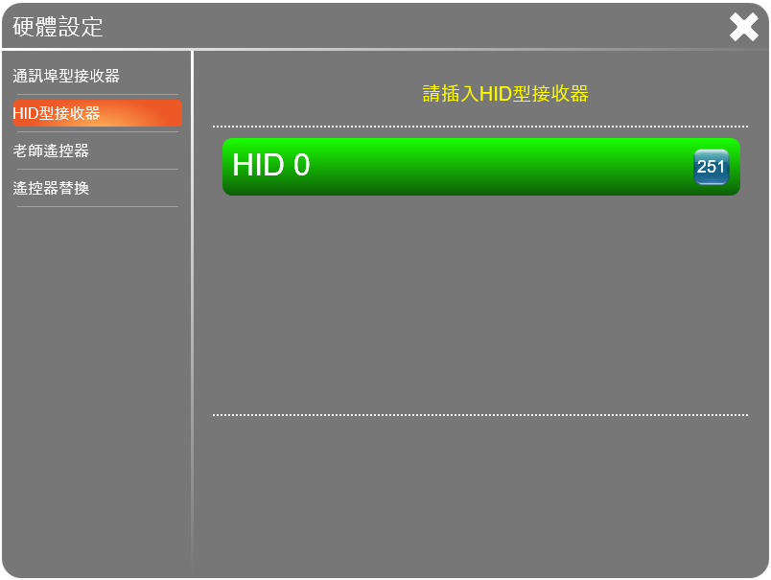
IRS接收器連線設定
1.開啟IRS裝置設定
2.連接IRS接收器

Slide 16
下列何者是啟動HiTeach的圖示？
1.
2.
3.
4.
Notes:
<POWERCLICK><QUESTYPE>QUIZ</QUESTYPE><ANSTYPE>SINGLEANSWER</ANSTYPE><TIME>120</TIME><DIFFICULTY>3</DIFFICULTY><OPTION>4</OPTION><POINT>0</POINT><ANSWER>1</ANSWER></POWERCLICK>

Slide 17
依樣畫葫蘆
開啟HiTeach
選擇教學班級
選擇上課教材
進入互動模式

Slide 18
HiTeach 常用功能

Slide 19
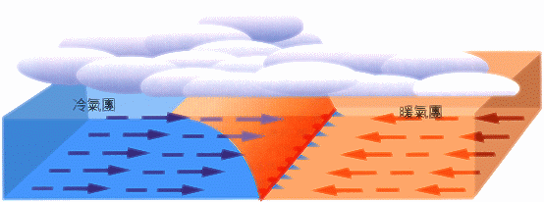
降雨類型
鋒面雨
特徵：雨時長、雨區大、雨勢強弱不定，
如臺灣五六月降下的_______

Slide 20
常用功能
筆
新增白板
前一頁
橡皮擦
下一頁

Slide 21
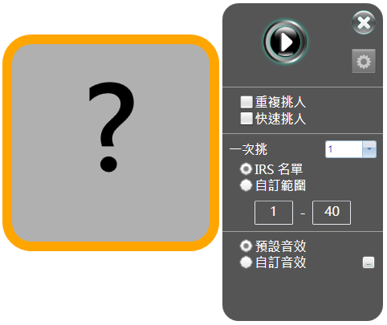
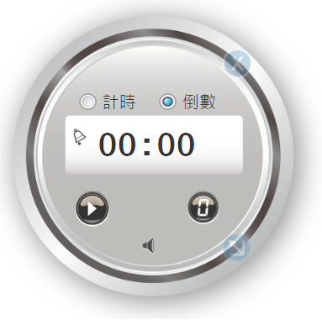
隨機挑人工具與計時工具
教具箱

Slide 22
常用功能
擷取畫面
回到桌面
回到白板

Slide 23
下列何者是新增白板的圖示？
1.
2.
3.
4.
Notes:
<POWERCLICK><QUESTYPE>QUIZ</QUESTYPE><ANSTYPE>SINGLEANSWER</ANSTYPE><TIME>120</TIME><DIFFICULTY>3</DIFFICULTY><OPTION>4</OPTION><POINT>0</POINT><ANSWER>4</ANSWER></POWERCLICK>

Slide 24
依樣畫葫蘆
使用細藍筆寫下科目
使用粗綠筆寫下姓名
回到桌面
開啟PPT，擷取畫面

Slide 25
高效教學六招式-提問

Slide 26
【搶答】 台灣夏季吹什麼風？
1.東北風 2.東南風
3.西北風 4.西南風
Notes:
<POWERCLICK><QUESTYPE>COMPETITION</QUESTYPE><ANSTYPE>NOWANSER</ANSTYPE><TIME>60</TIME><DIFFICULTY>3</DIFFICULTY><OPTION>4</OPTION><POINT>10</POINT><ANSWER>4</ANSWER></POWERCLICK>

Slide 27
【搶權、挑人、倒數計時】
佳瑞寒假時在臺灣旅遊，到了位於東北部的宜蘭市，幾天下來發現老是下雨，讓他很掃興。回家之後找你抱怨……
你能對佳瑞解釋原因嗎？
這個現象和哪些因素有關？
你會建議佳瑞應該在哪個季節到宜蘭市旅遊？

Slide 28
【問答】 關於高氣壓的特性，何者正確？
1.只存在於北半球
2.中心氣壓比週邊高
3.地面風向由外往內吹
4.容易造成大雨災害

Slide 29
IRS即時反饋系統
即問即答 全體學生共同答題
即時搶權 全體學生按遙控器，最快按下者答題
啟動IRS
一個頁面只能有一個IRS題目!

Slide 30
IRS即時反饋系統
看統計圖
翻牌
將結果貼回白板
啟動IRS

Slide 31
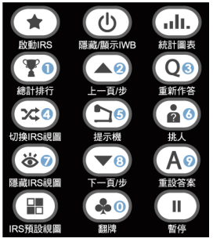
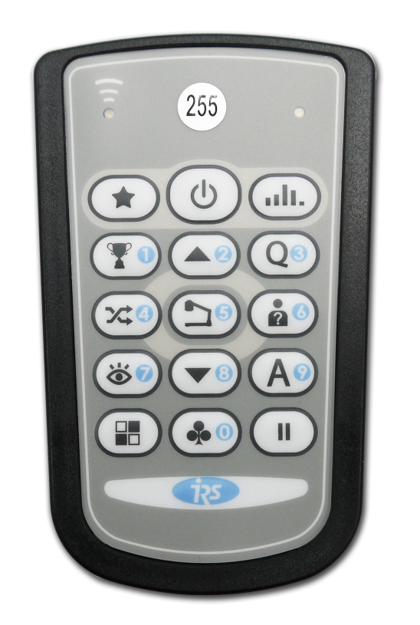
IRS即時反饋系統
老師遙控器

Slide 32
IRS即時反饋系統
+教師遙控器
設定正確答案
啟動IRS

Slide 33
按哪個鈕把統計圖貼回白板？
1.
2.
3.
4.
Notes:
<POWERCLICK><QUESTYPE>QUIZ</QUESTYPE><ANSTYPE>SINGLEANSWER</ANSTYPE><TIME>60</TIME><DIFFICULTY>3</DIFFICULTY><OPTION>4</OPTION><POINT>0</POINT><ANSWER>3</ANSWER></POWERCLICK>

Slide 34
依樣畫葫蘆
新增一頁白板
使用藍筆出一道選擇題
啟動IRS，並快速設定答案
請學生作答，完成後檢視統計圖

Slide 35
高效教學六招式-助教

Slide 36
智慧助教HiTA
什麼是智慧助教HiTA？
教師專屬APP
安裝於智慧型手機
(APP商店搜尋HiTA)
一間智慧教室同時只能有一個HiTA使用

Slide 37
智慧助教HiTA
智慧巡堂
拍攝教材
記錄課堂活動
IRS多元互動
小組作品展示、比較

Slide 38
智慧助教HiTA
與HiTeach連線
第一步：連接Wi-Fi
※手機與教師端電腦需處在相同的網路環境

Slide 39
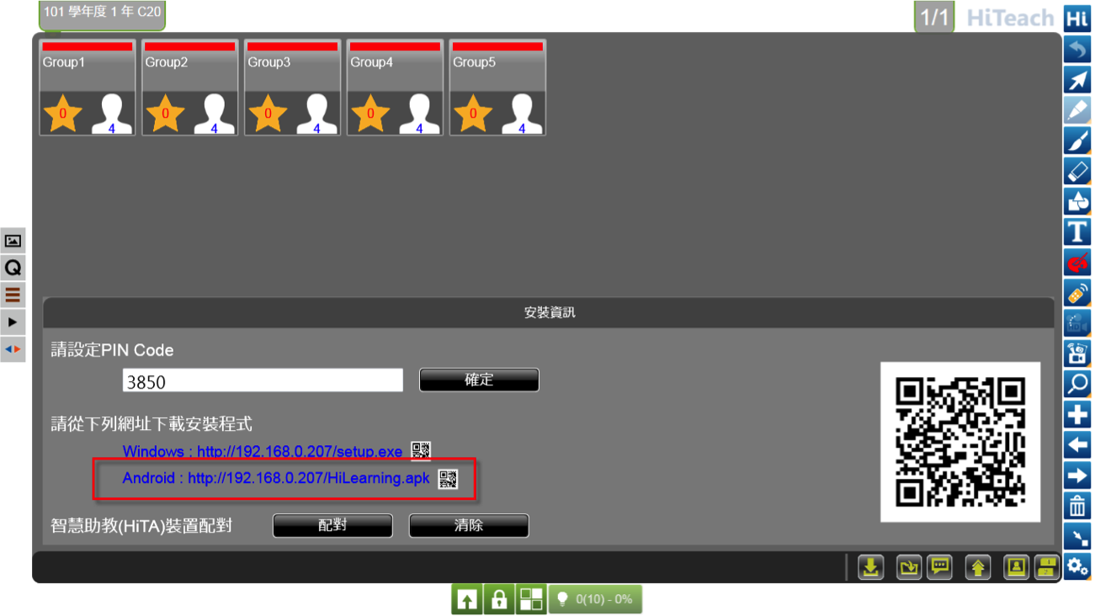
智慧助教HiTA
第二步：查看IP

Slide 40
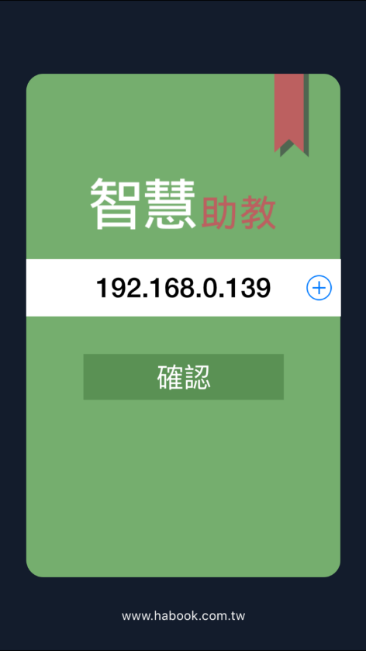
智慧助教HiTA
第三步：輸入IP
按下確認

Slide 41
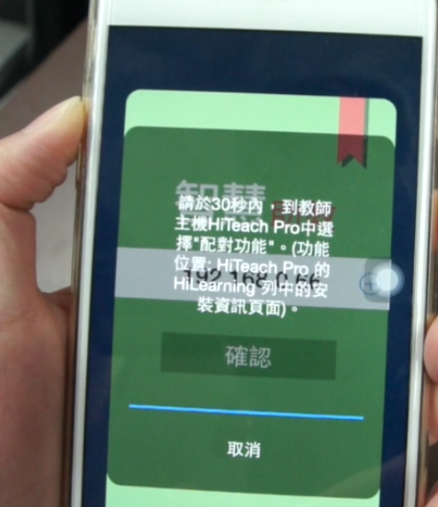
智慧助教HiTA
第四步：在HiTeach按下配對

Slide 42
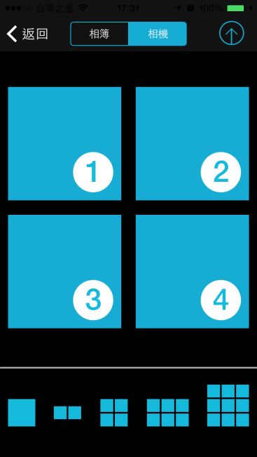
智慧助教HiTA

Slide 43
依樣畫葫蘆
1.開啟HiTA並與HiTeach連線
2.點選相機並拍攝教材
3.啟動即問即答，統計學生的想法
4.觀看統計圖，教師引導討論，然後總結

Slide 44
教學應用情境
教學流程：
使用HiTA截取紙本教材，輸入電子白板。
教師應用HiTeach功能，講解內容或引導討論。
應用IRS投票功能，請學生回饋。
呈現統計圖表，引導全班共同討論，接著總結、延伸應用。
英文考卷上某一題答對率低於50%，班上同學對此題意見兩極，於是老師使用HiTA擷取此題，引導大家討論，接著請同學使用IRS回饋，呈現統計圖表，進行總結。

Slide 45
題目編輯與導入

Slide 46
編輯試題的三種方式
使用 HiTeachPPT Addin 編輯題目
使用 HiTeach編題
使用 Excel編輯

Slide 47
使用HiTeach編輯試題
試題型態介紹
設定試題形態可在試題匯入HiTeach時，自動啟用不同形態的IRS功能
問答：自動呈現題目與選項
搶答：系統將顯示最快按下正確答案的學生
搶權：系統將顯示最快按下任意按鍵的學生
匿名：翻牌功能將被隱藏，不顯示學生作答明細

Slide 48
使用PowerPoint Addin編題
點選桌面上HiTeach Tools資料夾，
開啟HiTeachPPT Addin

Slide 49
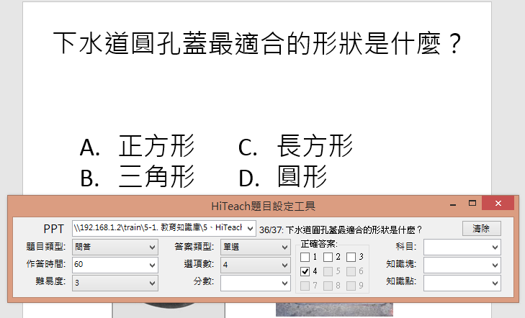
使用 HiTeachPPT Addin 編輯題目
開啟PowerPoint 檔案進行編輯

Slide 50
使用 HiTeachPPT Addin 編輯題目
開啟HiTeach，匯入簡報

Slide 51
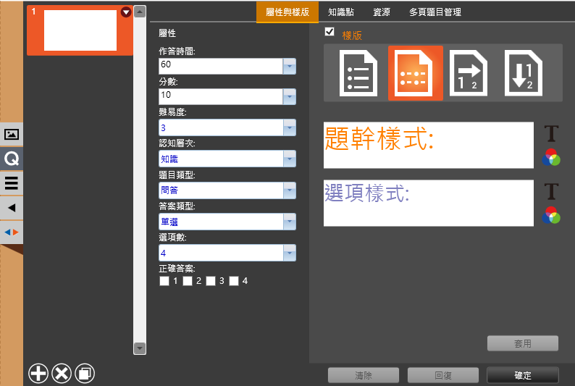
使用HiTeach編輯試題
點選 鈕，模式精靈：編輯模式，進入主畫面
點選主畫面側邊的 進行IRS題目編輯區

Slide 52
使用Excel編輯試題
開啟模板進行編輯
\sample\QuestionSample.csv
完成編輯後，另存新檔。

Slide 53
使用Excel編輯試題
EXCEL編題一定要填
分數/時間/問題/答案/選項(最多九個)
不可變更最上面一列

Slide 54
匯入excel試題
點選互動模式，匯入Excel試題

Slide 55
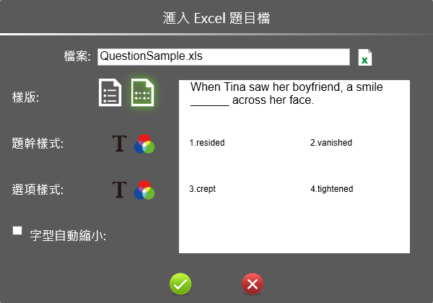
匯入excel試題
匯入Excel題目檔

Slide 56
依樣畫葫蘆
開啟PowerPoint簡報與HiTeach PPTAddin
編輯兩題試題(問答、搶答)
開啟HiTeach，選擇互動模式
匯入PowerPoint簡報
請學生進行作答

Slide 57
題目編輯與導入步驟說明
開啟PowerPoint簡報與HiTeach PPTAddin
編輯試題(問答、搶答、搶權、匿名)
開啟HiTeach，選擇互動模式
匯入PowerPoint簡報
請學生進行作答

Slide 58
高效教學六招式-推送、飛遞

Slide 59
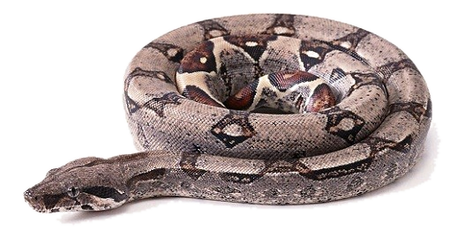
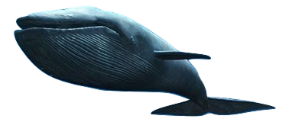
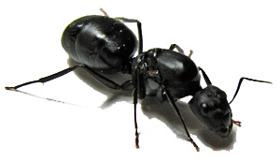
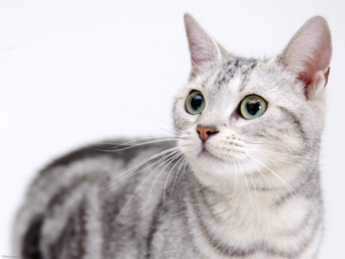
請圈選出哺乳類動物來並飛遞

Slide 60
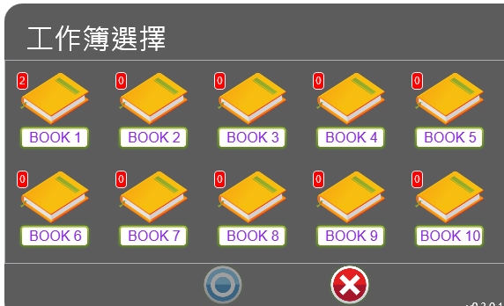
如何開啟HiLearning電子書包
選擇圖示
選擇工作簿

Slide 61
如何開啟HiLearning電子書包
1.開啟設定介面
3.輸入驗證碼：80650390
2.輸入教師端IP
4.選擇使用者

Slide 62
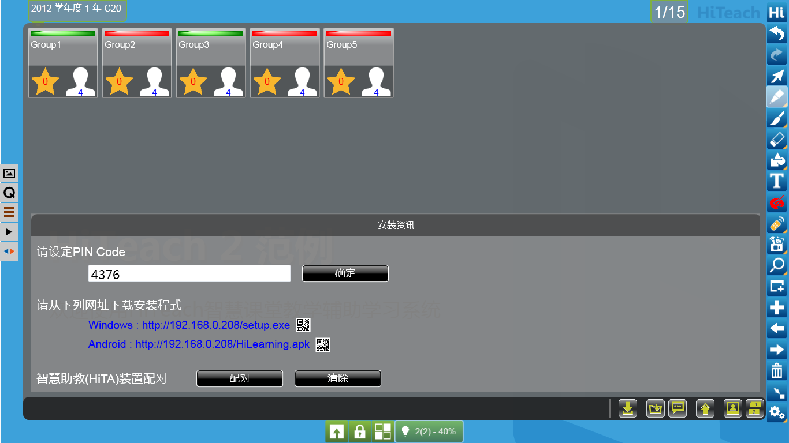
HiLearning電子書包連線狀態判讀
紅色：未連線
綠色：已連線

Slide 63
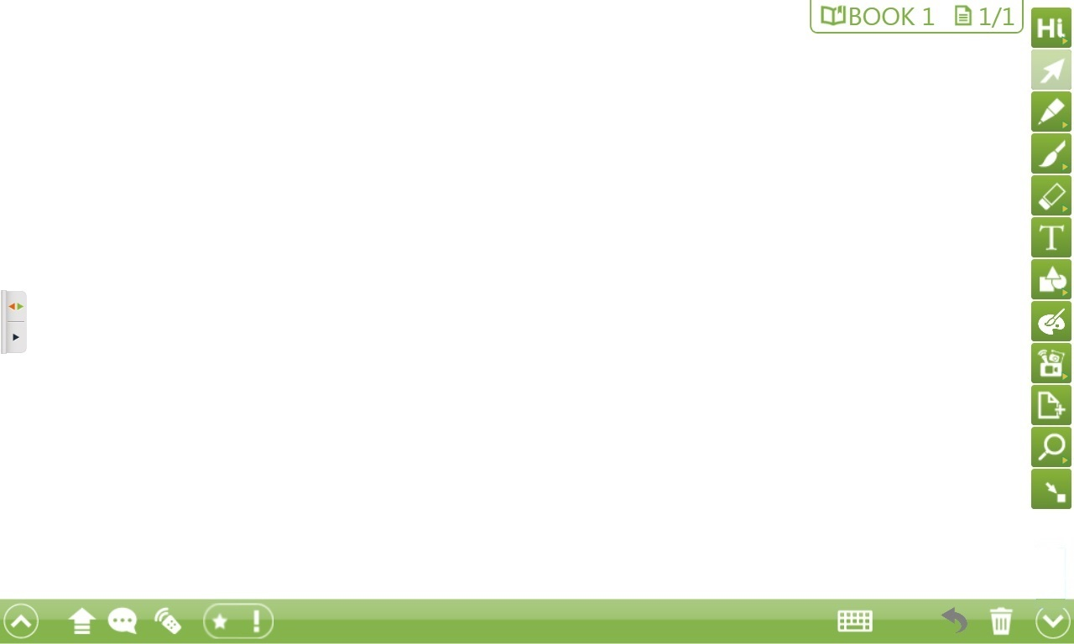
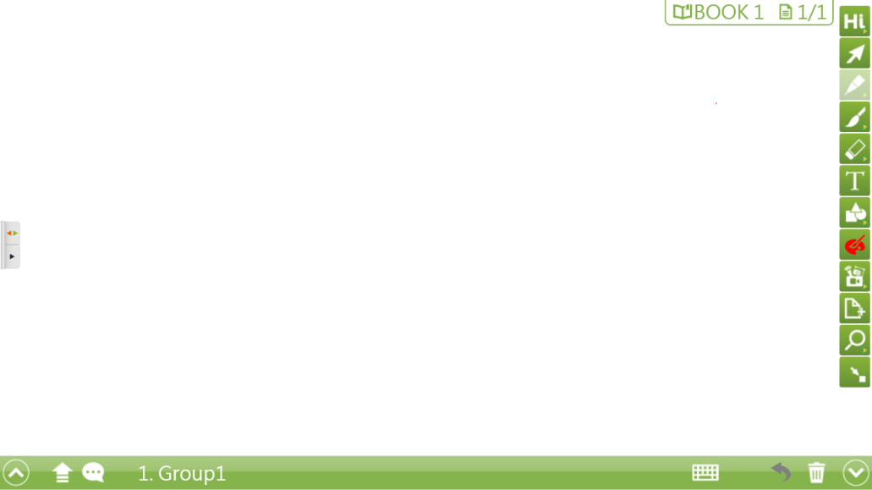
HiLearning電子書包連線狀態判讀
未連線：空白
已連線：組別、組名

Slide 64
HiLearning 電子書包學習系統
推送
作品觀摩(飛遞)
教師端:
老師點選 可讓學生將作品即時上傳，立即觀摩
學生端:
學生點選 將白板頁面飛遞給教師
將白板頁面推送給所有平板

Slide 65
教師啟動「飛遞」後，學生按哪個鈕遞交頁面?
1.
2.
3.
4.
Notes:
<POWERCLICK><QUESTYPE>QUIZ</QUESTYPE><ANSTYPE>SINGLEANSWER</ANSTYPE><TIME>60</TIME><DIFFICULTY>3</DIFFICULTY><OPTION>4</OPTION><POINT>0</POINT><ANSWER>2</ANSWER></POWERCLICK>

Slide 66
依樣畫葫蘆
1.新增一頁白板頁面
2.教師佈題，並在題目下方用黑筆畫出一個方形區塊，並將頁面推送給學生
3.學生用綠筆在區塊內寫出答案
4.學生使用飛遞功能將作品傳送給教師

Slide 67
教學應用情境
教學流程：
教師說明解題要求(每位學生)。
教師啟動飛遞模式。
教師巡視行間指導，挑選特色解題請同學飛遞分享。
逐格檢討解題方式。
開啟IRS功能投票，請學生投票給與自己近似的解法，並 呈現統計圖表。
教師佈題後讓學生作答，然後各組推舉物理習題解題代表，將其作品飛遞至教師端，並分別上臺跟同學說明解題理念，最後請全班票選與自己最接近的解法。

Slide 68
高效教學六招式-遞交

Slide 69
【遞交】
請和小組夥伴合作，繪製一幅圖畫，展現「夏季」的意象，圖畫中必須包括天氣的特徵。

Slide 70
HiLearning 互動功能
推送頁面
學生端：
點選推送頁面並選擇工作區

Slide 71
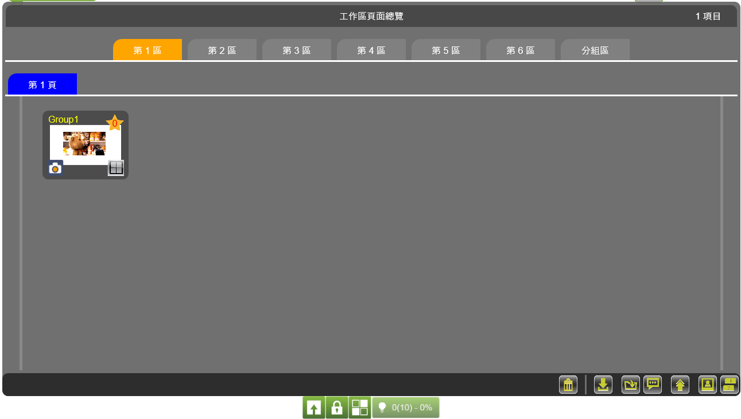
HiLearning 互動功能
作品貼回白板
作品觀摩
教師端：
點選訊息狀態列的工作區並選擇作品

Slide 72
依樣畫葫蘆
教師佈題，讓學生在平板上展現「開心」
學生點選推送頁面，將完成的作品從電子書包遞交到第三區
教師選擇四名學生上傳的作品，並將作品貼到白板頁面上

Slide 73
教學應用情境
教學流程：
教師在電子白板上呈現習作要求。
推送白板頁面給所有學生。
要求學生完成習作後遞交到分組工作區。
挑選4～6份習作，貼回白板頁面。
逐格比較觀摩或引導討論。
生物課時，老師要求同學寫出昆蟲必備的條件為何，接著請學生遞交至老師端，挑選內容完整之習作貼至白板，帶領大家討論。

Slide 74
高效教學六招式-飛訊

Slide 75
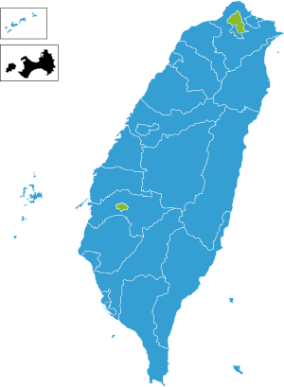
【飛訊】
說到台灣，你會想到什麼？

Slide 76
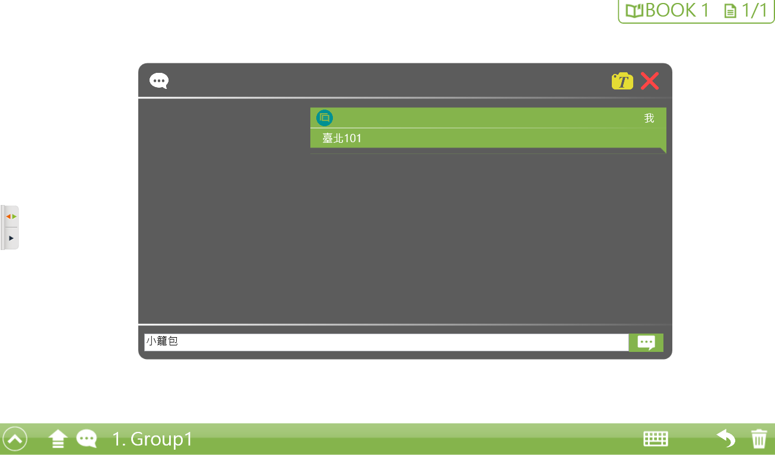
HiLearning 互動功能
飛訊
飛訊
學生端：
點選飛訊輸入訊息，並點選傳送訊息

Slide 77
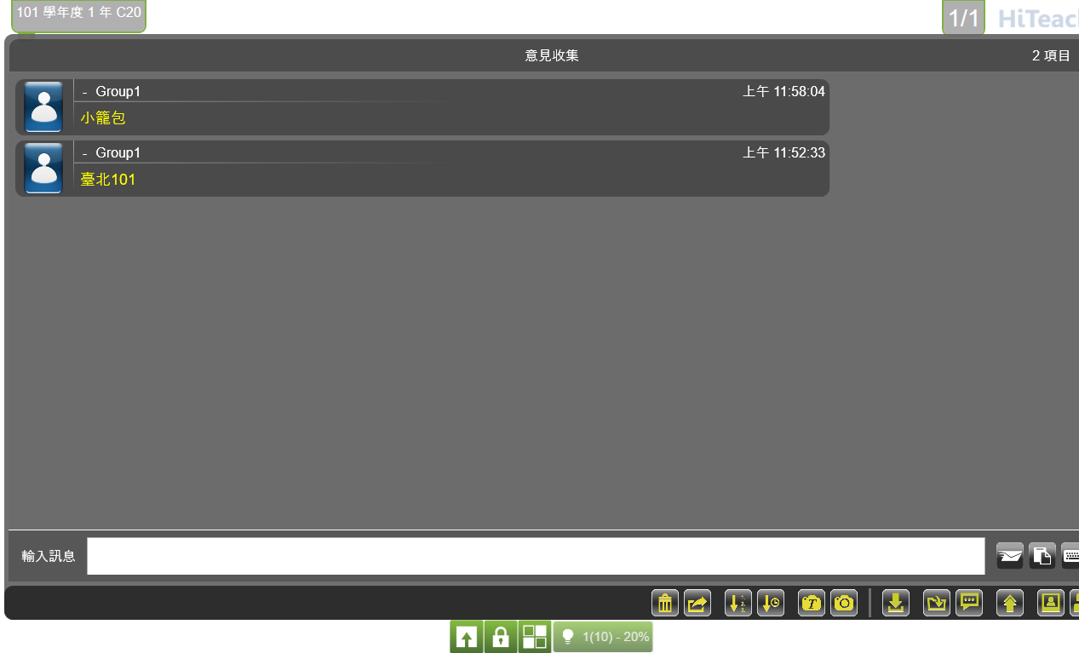
HiLearning 互動功能
訊息貼回白板
訊息顯示排序
教師端：
點選訊息狀態列的意見蒐集，選擇訊息並貼到白板頁面

Slide 78
依樣畫葫蘆
學生使用飛訊寫出三個詞形容今天的心情
教師將飛訊傳送的時間將學生的飛訊排序
教師將學生的飛訊分類並貼到白板頁面

Slide 79
教學應用情境
教學流程：
教師以白板或口頭方式呈現任務要求。
學生以文字飛訊方式，傳送給教師。
師生以想法收集接口共同檢視文字作品。
教師挑選、歸納訊息，分批貼入白板頁面。
進一步討論或票選。
國文老師上完課以後想知道學生認為哪種文體比較適合撰寫傳記，因此請學生使用飛訊功能傳給老師，並歸納學生想法，以帶動班級討論。

Slide 80
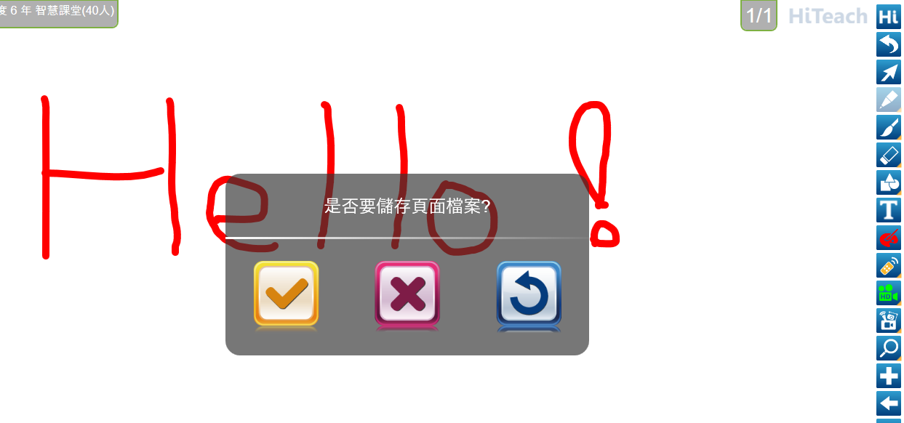
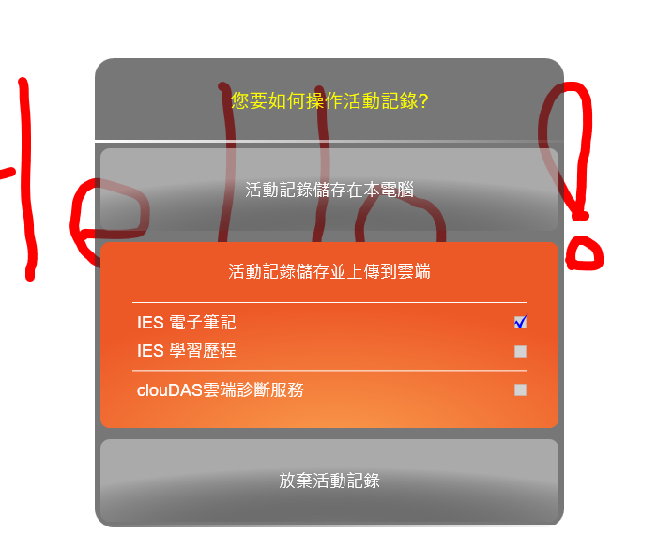
儲存/上傳電子筆記
系統功能表→離開
電子筆記與學習歷程上傳雲端

Slide 81
關鍵應用點
電腦畫面/PPT頁面批註
全班投票、蒐集想法、小考評價
教材數位化、作品觀摩
畫面分享、作品評鑑

Slide 82
查看班級報表：HiTeach Report

Slide 83
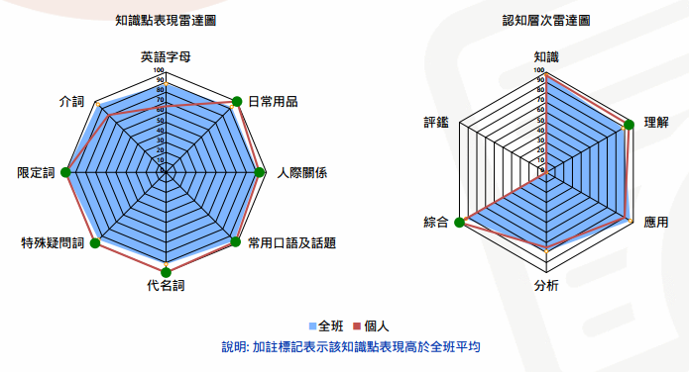
觀看診斷報告：clouDAS

